Slide 1
Experimentiervorschlag Smartphone: Wurfparabel und Schwerelosigkeit
Bei einem ‚Parabelflug‘ sind die Passagiere während des Flugs schwerelos.
Solche Flüge werden z.B. von der DRL mit einem umgebauten Airbus A300 regelmäßig durchgeführt.
Die Schwerelosigkeit beim Flug auf einer Wurfparabel kann dadurch einfach simuliert und gemessen werden, dass ein Smartphone frei geworfen wird^{*)} ohne dass es rotiert und dabei die Beschleunigung gemessen und registriert wird. Die träge Masse des Beschleunigungssensors spielt dabei die Rolle des Passagiers.
Die Auswertung kann dann offline z.B. mit Exel oder Origin erfolgen.
^{*)} Beim Experimentbeispiel wurde als ‚Landeplatz‘ ein Daunendecke gewählt, damit das Smartphone keinen Schaden nimmt.

Slide 2
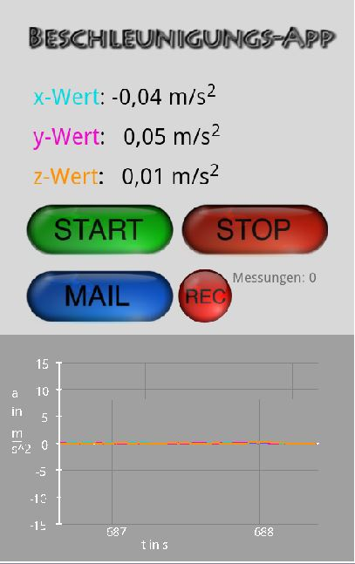
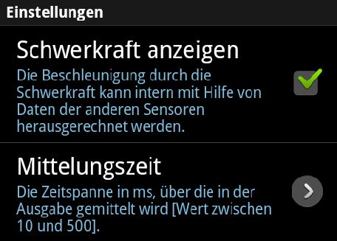
Für die Beschleunigungsmessung wurde das werbefreie Android App
Beschleunigungs_App von Lamprecht genutzt (ein Gymnasiallehrer
aus der Umgebung). Dieses zeichnet die Beschleunigungsdaten auf,
die dann einfach im .csv Format mit frei wählbarem Dateinamen
gespeichert werden können oder auch per Email verschickt.
Bei Speicherung auf dem Smartphone werden sie in der Datei
Android/data/com.lamprecht.physik abgelegt.
Die Zeitschritte sind ab 10 ms frei wählbar. Ebenso kann die
konstante Schwerebeschleunigung angezeigt oder nicht angezeigt werden.

Slide 3
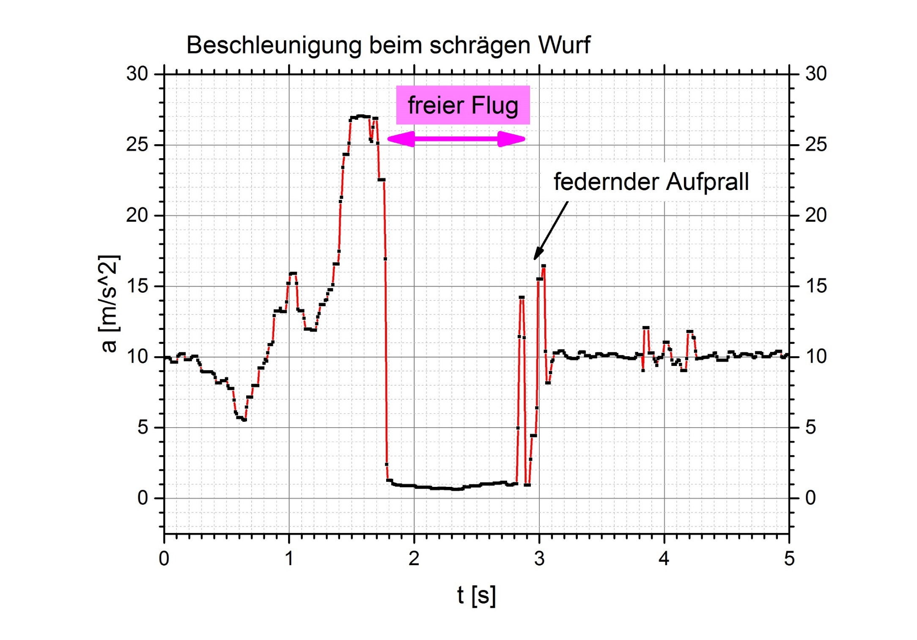
Ergebnis eines Wurfs ohne Rotation
Das Smartphone wurdemit Armschwung
etwa 1.5 m hoch und 2 m weit geworfen
und landete auf einer Daunendecke.
Das Diagramm links wurde mit Origin
erstellt.
Während des freien Flugs ist die gemessene Beschleunigung konstant und nahe Null (~0.2 m/s²). In Ruhe zeigt das Smartphone einen Wert von
g = 10.0 m/s°2 an, das ist
um 0.2 m/s² zu hoch!
→ die Beschleunigungsmessung muss neu kalibriert werden!
Mit der Korrektur folgt:
der freie Flug ist schwerelos.
gelandet
Armaufschwung
Abb.1: Gesamtbeschleunigung a [m/s°2] gegen die Zeit

Slide 4
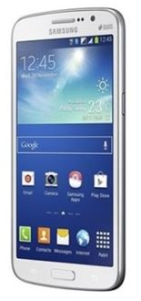
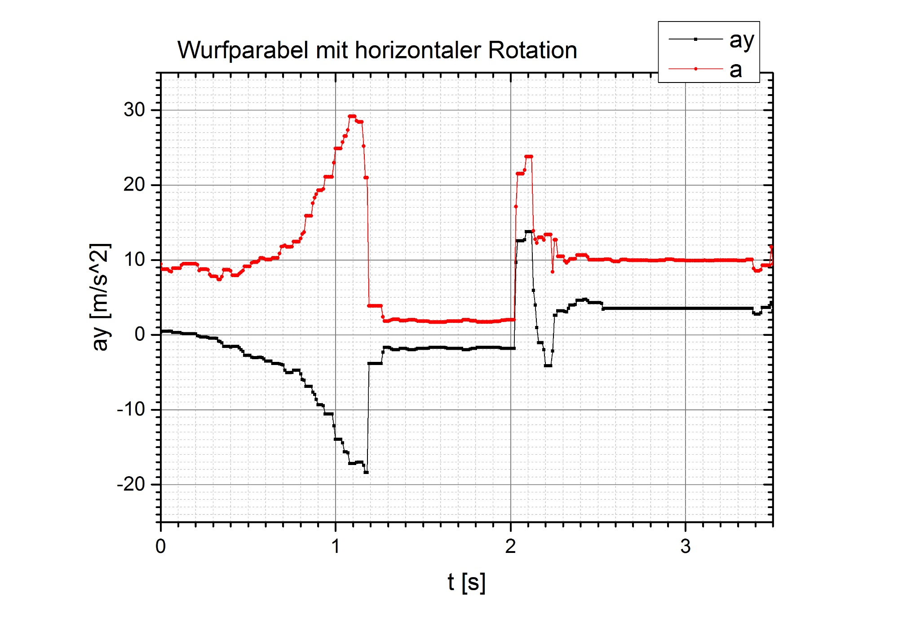
y
Beim Wurf wird das Smartphone so geworfen
dass es um die eingezeichnete stabile Haupt-
Trägheitsachse durch den Schwerpunkt rotiert.
Hinweis: Nach dem Wurf liegt das Smartphone schief,
Daher wird ay nicht Null.
Im freien Flug tritt jetzt eine konstante Zentrifugal-
beschleunigung auf (rot), die auch in der Messung
von ay sichtbar ist (schwarz)

Slide 5
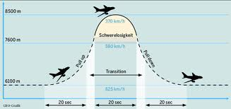
Parabelflüge für die Forschung und das Astronautentraing
Das Deutsche Zentrum für Luft und Raumfahrt (DLR) bietet Parabelflüge mit einem umgebauten Airbus A300 an. Ein Parabelflug erzeugt dabei Schwerelosigkeit für etwa 22 Sekunden.
Seite der DLR zu Parabelflügen
Abb. : Phasen eines Parabelflugs, links Video!

